Slide 1
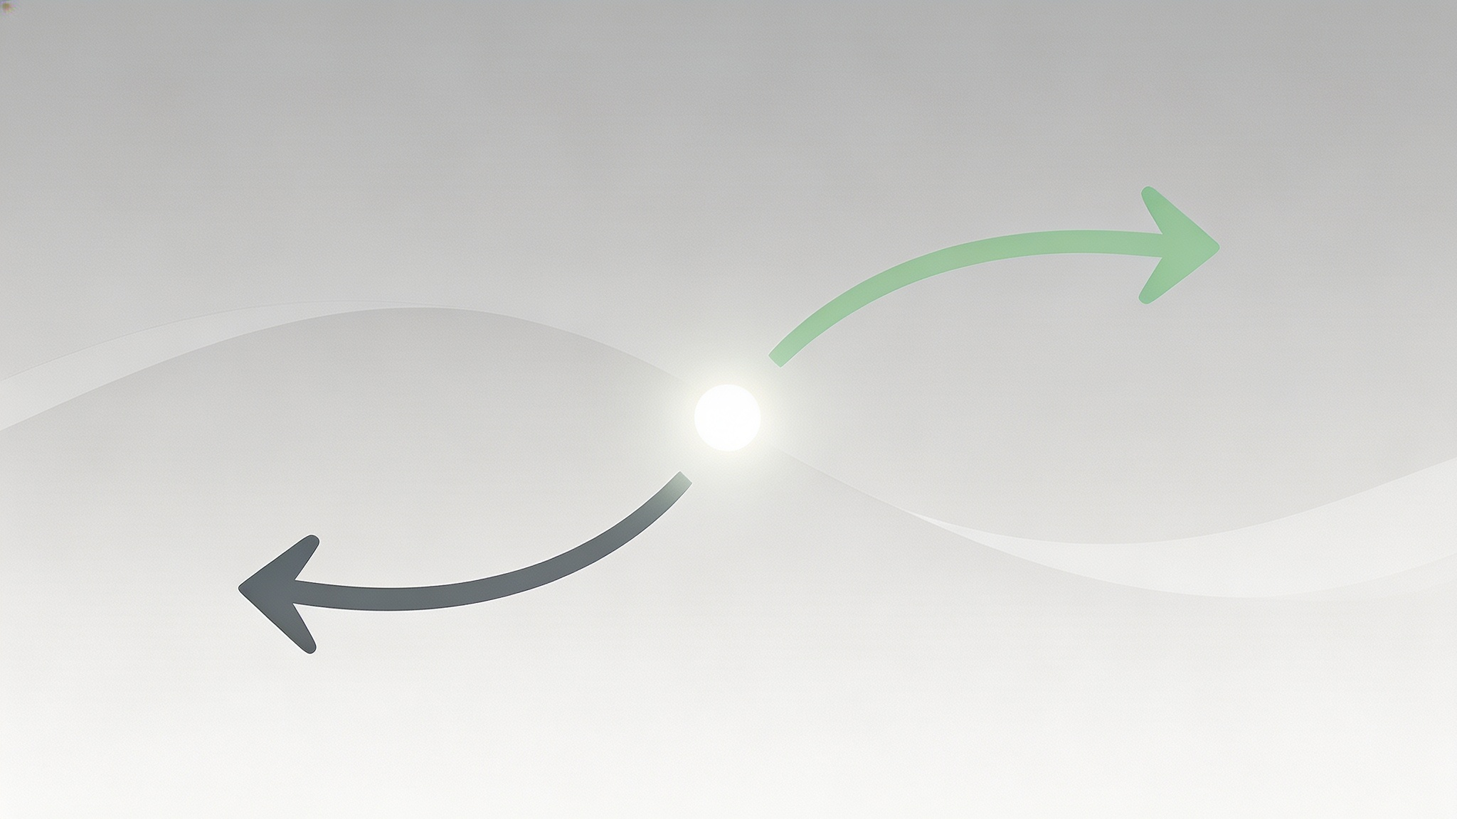
第一章 有理数
1.1 正数和负数
—— 从生活现象中走进数学，探索相反意义的量
Notes:
大家好，欢迎来到今天的数学课堂。今天我们将一起探索一个非常有趣且实用的数学概念——正数和负数。我们将从生活中的各种现象出发，看看数学是如何帮助我们描述和理解这个世界的。

Slide 2

目录
01
情境引入
观察生活中的“相反”现象，建立直观认知
04
课堂练习
通过随堂练习巩固知识，检验学习成果
02
新知讲解
系统学习正数与负数的定义，明确数学概念
05
文化拓展
探索负数的起源与发展，感受数学文化魅力
03
例题精讲
结合典型例题，掌握正负数的实际运用技巧
06
课堂总结
回顾核心知识点，总结收获并启发深入思考
Notes:
本节课我们将分为六个部分。首先，我们会通过生活中的例子来感受什么是“相反意义的量”。接着，我们将正式学习正数和负数的定义。然后通过例题和练习来巩固所学。最后，我们还会了解一些关于负数的有趣历史，并对本节课进行总结。

Slide 3
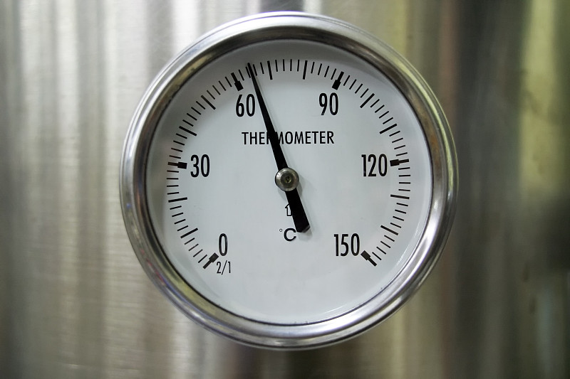
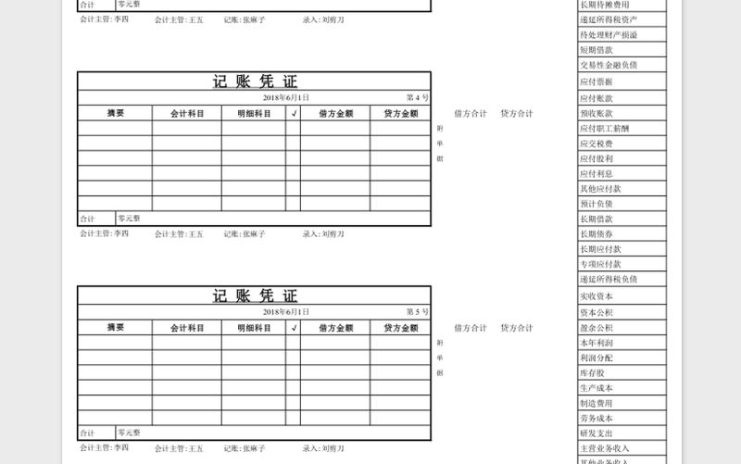
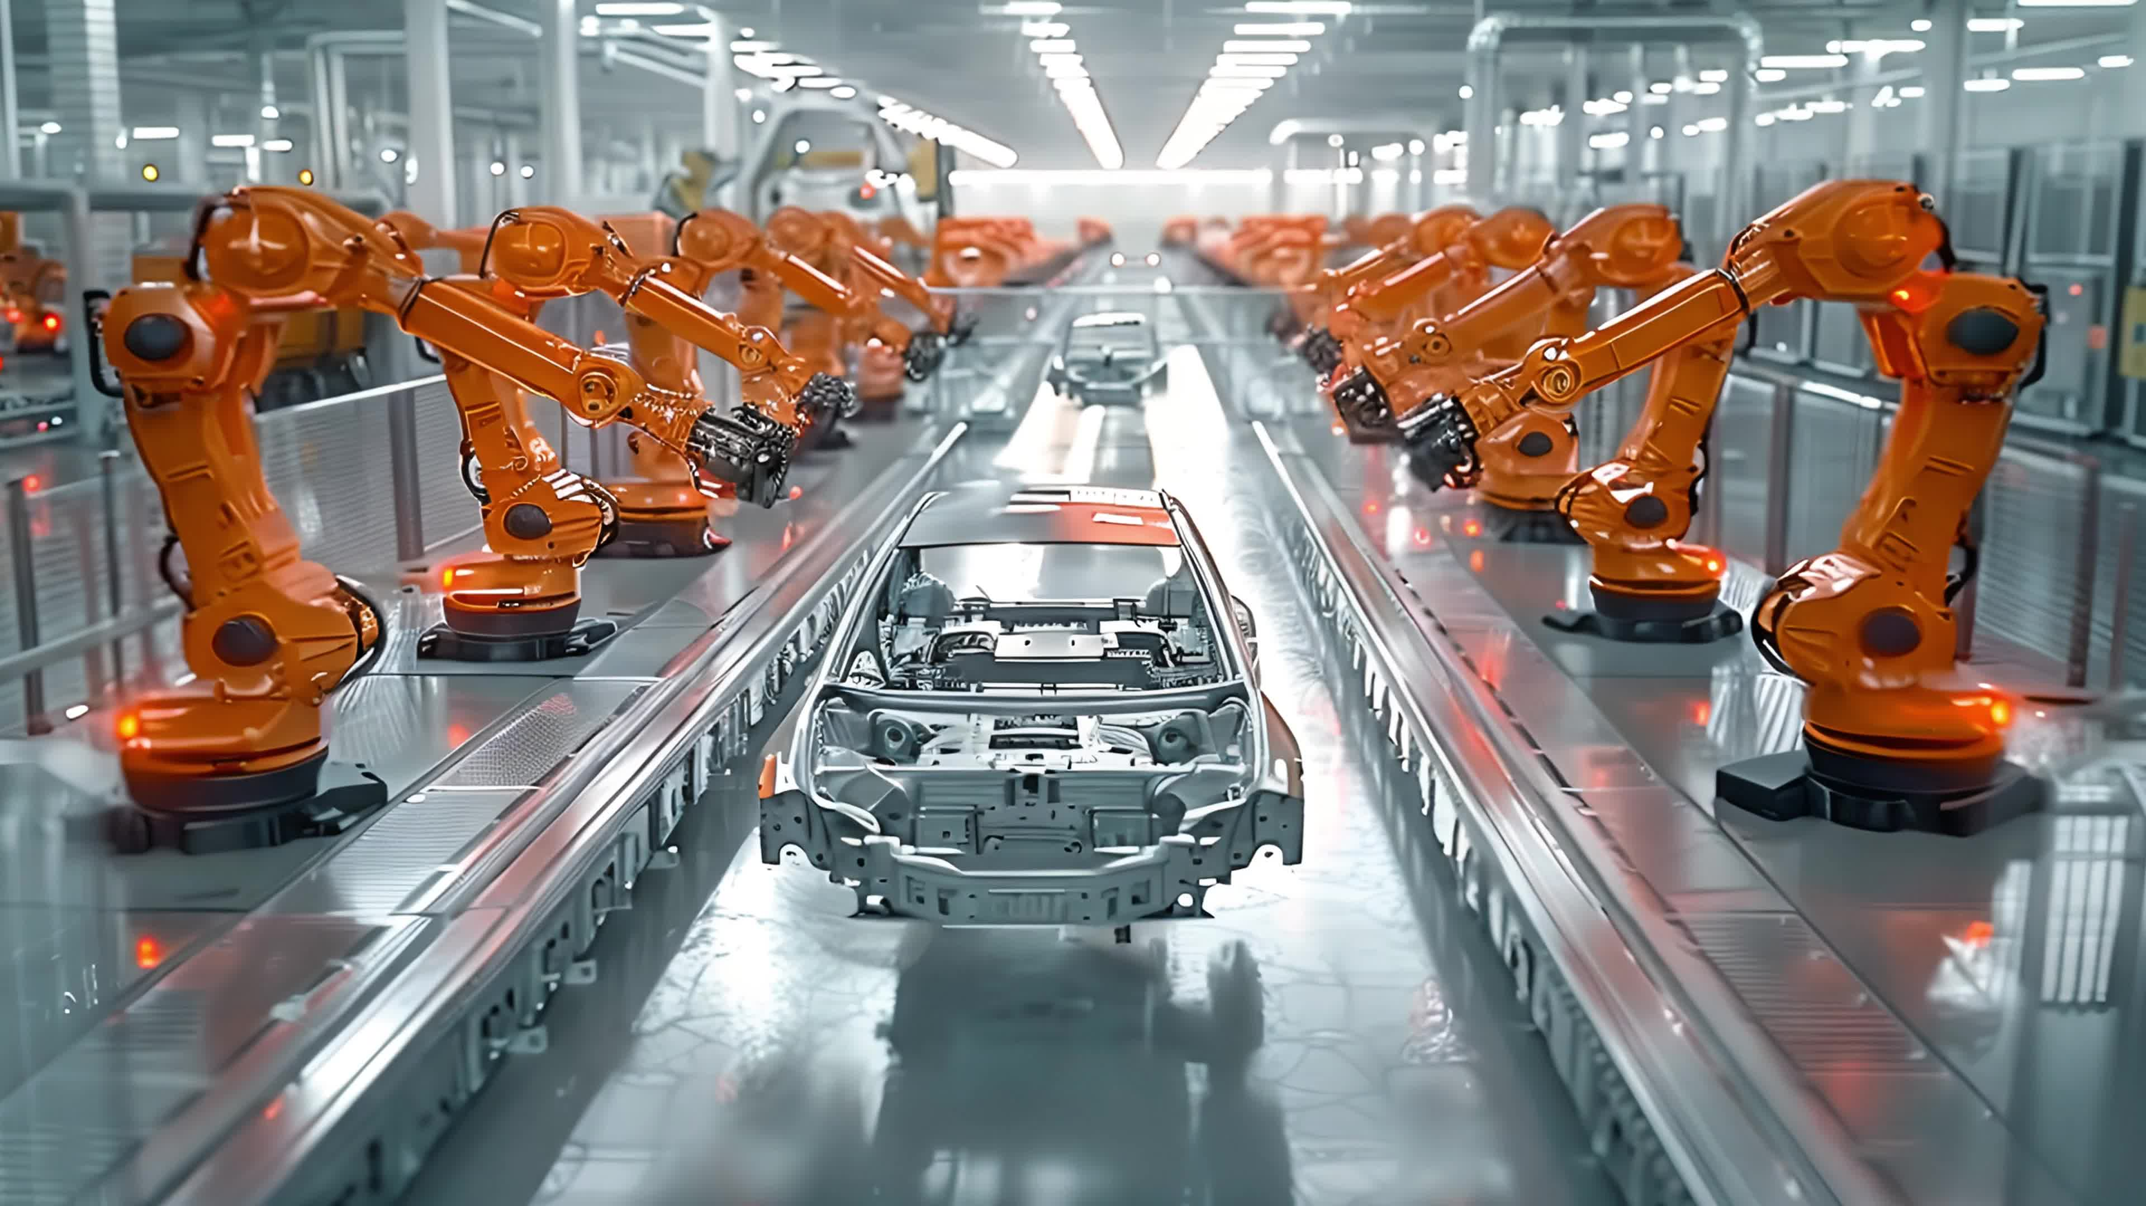
01 情境引入：我们身边的“相反”
01 天气预报：冷热对立
02 经济生活：收支变化
03 生产记录：产量增减
“-3℃”代表零下温度，“+3℃”代表零上温度。它们以0℃为分界点，是一对意义完全相反的量，描述了两种截然不同的冷热状态。
“收入”意味着个人或企业的资金增加，“支出”则意味着资金减少。在财务账目里，它们是最基础的一对相反量，直接决定了资金的流向。
“增产”是指产品数量在原有基础上增加，“减产”则是数量减少。这对相反的量在工业统计中至关重要，直观反映了生产经营的效益与趋势。
Notes:
同学们，请看屏幕上的三个场景。天气预报里的零上和零下，记账单里的收入和支出，工厂里的增产和减产。大家有没有发现，这些都是成对出现的、意义完全相反的量？在生活中，这样的例子还有很多。那么，我们该如何用数学语言来精确地描述它们呢？这就是我们今天要学习的核心内容。

Slide 4


02 新知讲解：正数与负数的定义
01 / 相反意义的量
为了表示一对具有相反意义的量，我们把其中一种意义的量规定为正，另一种与之意义相反的量规定为负。例如：零上温度与零下温度、收入与支出、向东走与向西走等。
02 / 正数 (Positive Number)
03 / 负数 (Negative Number)
定义：像 3, 1.8%, 3.5 这样大于0的数叫做正数。
表示：前面可加“+”（正号），如 +3，+1.8%。通常情况下，“+”号可以省略不写。
定义：在正数前加上“-”（负号）的数，如 -3, -2.7%, -4.5。
关键：负数前面的“-”号不能省略，它是负数的重要组成部分，用来区分相反意义的量。
💡 核心记忆：正数是大于0的数，“+”号可省；负数是小于0的数，“-”号必留；0既不是正数，也不是负数。
Notes:
为了区分这些相反意义的量，数学家们引入了‘+’号和‘-’号。我们把一种意义的量，比如零上、收入、增产，规定为正，用我们熟悉的数或者在数前面加上‘+’号来表示，这些数就叫做正数。而与它相反意义的量，比如零下、支出、减产，我们就在数的前面加上一个‘-’号来表示，这些数就叫做负数。大家一定要记住，负数的‘-’号是它的重要组成部分，是绝对不能省略的。

Slide 5



02 新知讲解：关于“0”的讨论
核心定义：0 既不是正数，也不是负数。它是正数与负数之间唯一的分界点，标志着数量的“基准状态”。
01 概念回顾
02 逻辑辨析
03 数学结论
在生活中，0 代表“没有”或“空”，是我们计数的起点。它不表示具体的数量多少，而是一个衡量正负的参照原点。
正数的定义是“大于0的数”，负数是“小于0的数”。由于0既不大于也不小于自身，因此它无法归入任何一方，是绝对的中间值。
在数学分类中，0 是一个特殊的中性数。它不属于正数集合，也不属于负数集合，而是作为一个独立的存在，平衡着正与负的关系。
💡 记忆口诀：零在中间站，正负两边分；它是分界点，非正也非负。
Notes:
那么，我们熟悉的老朋友‘0’应该归到哪一类呢？是正数还是负数？我们来想一下，正数是比‘没有’多，负数是比‘没有’少。0就处在正数和负数中间的那个位置，它是一个分界点。所以，我们规定：0既不是正数，也不是负数。它是一个非常特殊的数。

Slide 6
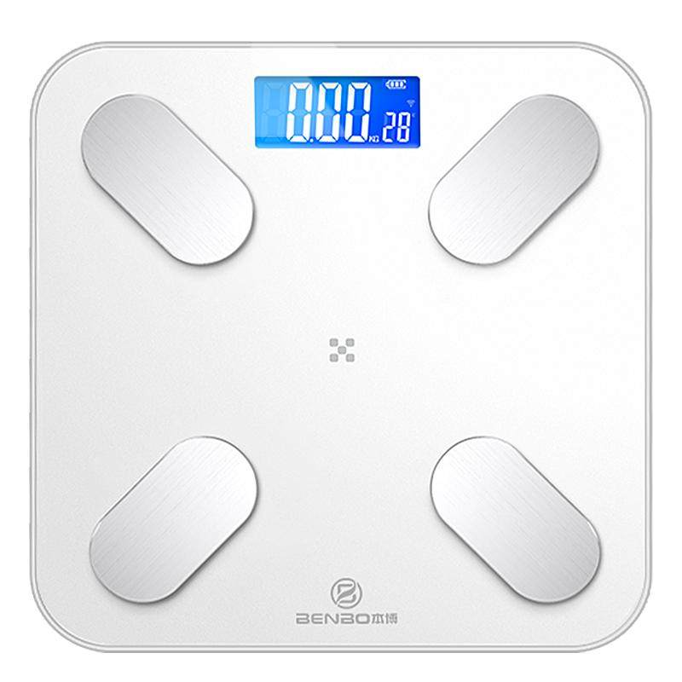



03 例题精讲：用正负数表示偏差
▍经典案例：体重变化的量化表示
题目背景：一个月内，小明体重增加2kg，小华体重减少1kg，小强体重保持不变。若我们规定“体重增加为正方向”，请用正负数分别表示三人的体重增长值。
小明 · 增重
小华 · 减重
小强 · 不变
+2 kg
-1 kg
0 kg
与规定正方向一致
与规定正方向相反
基准点，无增减变化
生活中的正负数 直观记录身体的细微变化
💡 解题关键：解题的第一步是确定“基准”和“正方向”，这是用正负数表示相反意义量的前提。
Notes:
我们来看第一个例题。题目要求我们写出体重的‘增长值’。这里的关键是理解‘增长’这个词。增长不仅包括增加，也包括减少（负增长）和不变（零增长）。我们首先要确定一个标准，比如，我们把‘增加’规定为正，那么‘减少’就是负，‘无变化’就是0。这样，小明的体重增长值就是+2kg，小华的体重增长值就是-1kg，而小强的体重增长值就是0kg。通过正负数，我们就能非常清晰地描述出三个人体重的变化情况。

Slide 7
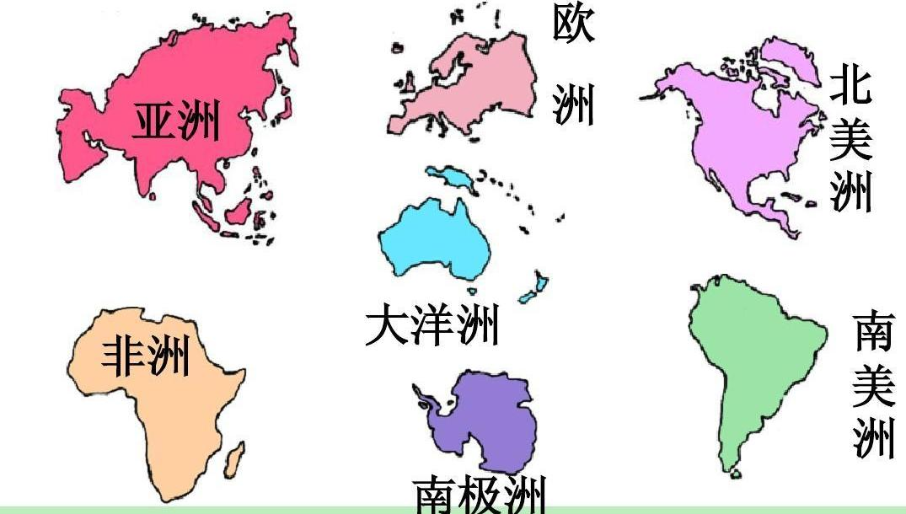
03 例题精讲：用正负数表示增长率
题目背景：某年度，部分国家商品进出口总额较上年的变化情况如下：美国减少6.4%，德国增长1.3%，法国减少2.4%，英国减少3.5%，意大利增长0.2%，中国增长7.5%。请用正负数表示这些国家的增长率。
▍规范解答：增长记为“+”，减少记为“-”
美国：-6.4%（减少6.4%）
德国：+1.3%（增长1.3%）
💡 核心解题思路 引入正负数后，我们可以将“增长”和“减少”这一对具有相反意义的量，统一纳入同一个数学符号体系中，这不仅简化了描述，更方便了我们对不同国家的经济数据进行直观的比较和分析。
法国：-2.4%（减少2.4%）
英国：-3.5%（减少3.5%）
意大利：+0.2%（增长0.2%）
中国：+7.5%（增长7.5%）
Notes:
第二个例题背景换成了经济领域。这里要求我们写出‘增长率’。同样，我们先规定‘增长’为正，‘减少’为负。那么，德国、意大利和中国的增长率就是正数，而美国、法国和英国的增长率就是负数。通过这种方式，我们可以用一个统一的‘增长率’概念，来描述所有国家的经济表现，非常方便进行比较和分析。

Slide 8

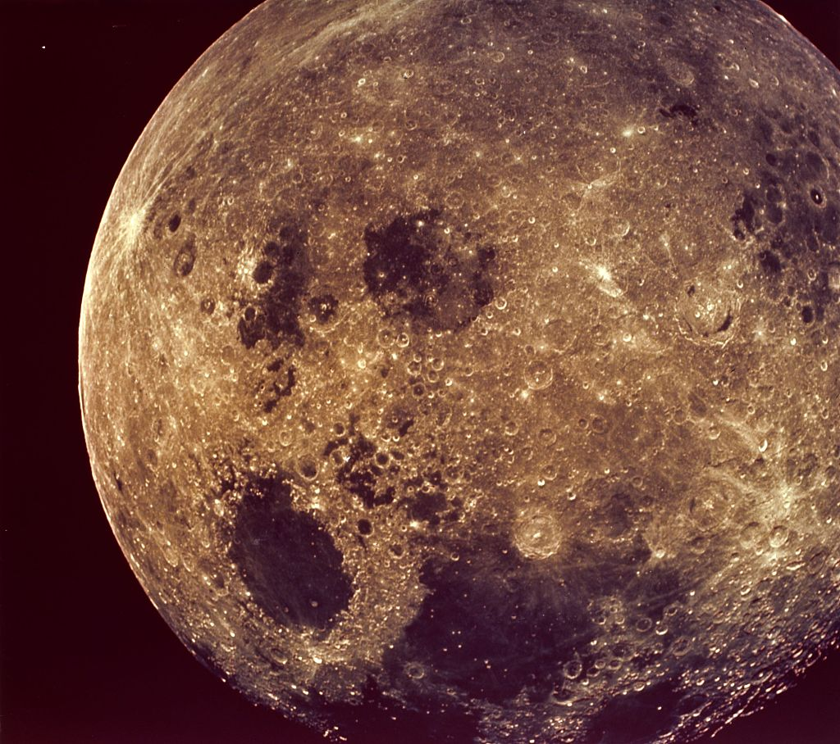
04 课堂练习：学以致用
01 概念辨析
数列：4, -1/2, 0, -3.14, 120, -1.732 ✅ 正数：4, 120 | ❌ 负数：-1/2, -3.14, -1.732
02 方向与位置
条件：80m 表示向东走 80m ❓ -60m 表示什么？ 💡 答案：向西走 60 米
03 水位变化记录
若水位升高 3m 记作 +3m，则： • 下降 3m 记作-3m • 不升不降记作0m
💡 0是基准点，既非正数也非负数。
04 月球温度记录
月球昼夜温差极大： • 白天零上 126℃：+126℃ • 夜间零下 150℃：-150℃
💡 注意：“+”号可省略，但“-”号必须保留。
Notes:
好了，学完了概念和例题，我们来动手练一练。请大家快速完成这几道题。第一题是基本概念的判断，第二、三、四题都是用正负数来表示相反意义的量。大家在做的时候，一定要先想清楚谁是‘正’的一方，谁是‘负’的一方。

Slide 9
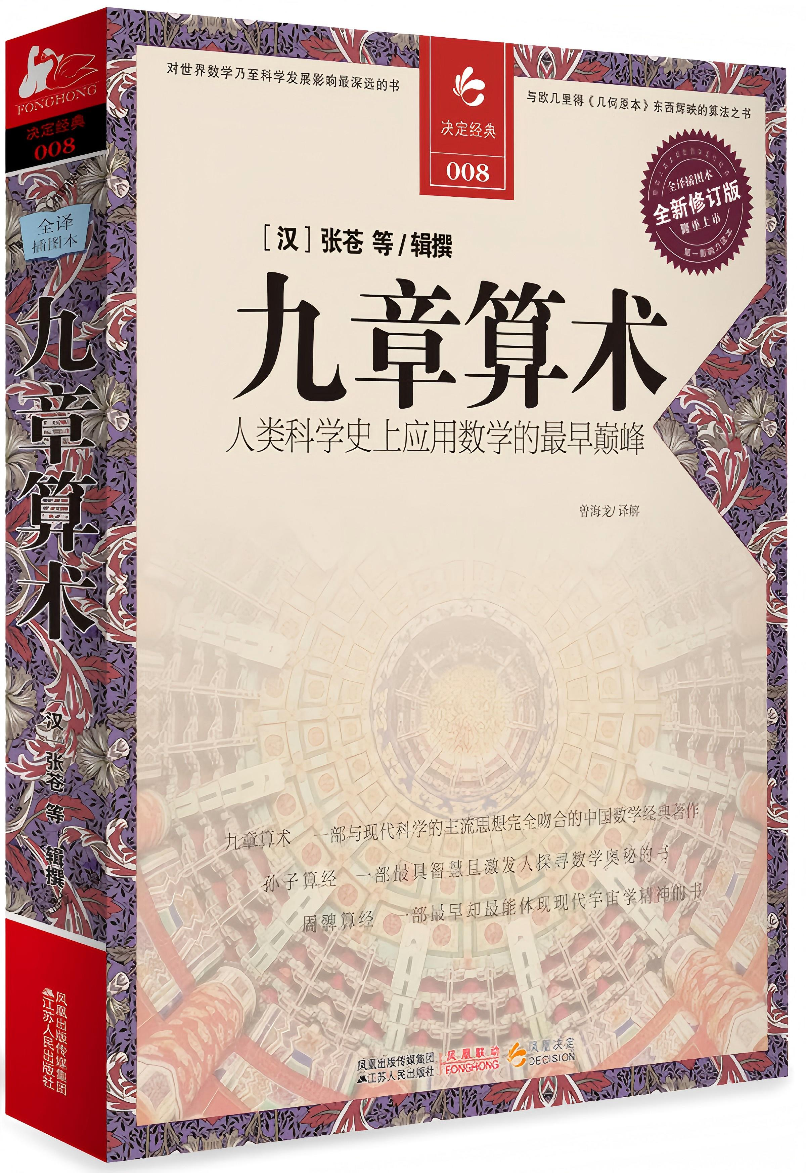




05 文化拓展：负数的起源
中国人最早使用负数
📜 世界最早的典籍记载
🎨 “正赤负黑”的直观表达
成书于公元一世纪的《九章算术》，是人类历史上最早引入负数概念的数学著作，比西方早了一千多年。
书中明确提出“正算赤，负算黑”，即用红色算筹代表正数，黑色算筹代表负数，巧妙区分相反意义的量。
🧮 完备的“正负术”法则
🌏 领先千年的数学智慧
不仅定义了负数，更系统总结了正负数的加减法则——“正负术”，其运算原理与现代数学完全一致。
直到17世纪，欧洲数学家仍对负数的“合法性”争论不休，而中国古人早已将其熟练应用于方程求解。
💡文化启示：中国古代数学在世界数学发展史上占据着重要地位，彰显了中华民族无穷的智慧与创造力。
Notes:
同学们，你们知道吗？我们今天学习的负数，最早就是由我们中国人使用的！早在两千多年前的《九章算术》里，就有了关于负数的记载。当时的人们用红色的小棍代表正数，黑色的小棍代表负数，是不是很形象？这比西方国家要早了一千多年。这充分说明了我们中华民族是一个充满智慧的民族，在数学发展史上做出了巨大的贡献。

Slide 10
课后习题
01
辨识正负数：请指出下列各数中的正数与负数：5, -5/7, 0, 0.56, -3, -25.8, 12/5, -0.0001, +2, -600
答案：正数：5, 0.56, 12/5, +2； 负数：-5/7, -3, -25.8, -0.0001, -600
02
水位的实际意义：蓄水池标准水位为0m，正数表示高于标准水位。0.08m与-0.2m各表示什么？低于0.1m与高于0.23m如何表示？
答案：0.08m是高于0.08m，-0.2m是低于0.2m；低于0.1m记为-0.1m，高于0.23m记为+0.23m（或0.23m）。
03
概念辨析：“不是正数的数一定是负数，不是负数的数一定是正数”，这种说法正确吗？请说明理由。
答案：不正确。因为0是一个特殊的数，它既不是正数，也不是负数，是正负数的分界点。
Notes:
今天的新知识就学到这里，课后请大家完成这几道习题来巩固所学。这些题目涵盖了我们今天学习的所有知识点，特别是第三题，需要大家仔细思考，真正理解0的特殊性。

Slide 11

课后习题
习题 04
习题 05
若把物体向后移动5m记作 -5m，那么移动 +5m 是什么意思？此时物体距离两次移动前的初始位置有多远？
某品牌乒乓球的产品参数中标明：直径 40mm ±0.05mm。请解释这个标注的实际含义。
答案：+5m 表示向前移动5m。物体先向后再向前移动相同距离，最终回到初始位置，距离为 0m。
答案：表示乒乓球直径的合格范围在 39.95mm 到 40.05mm 之间。即直径最大不超过40.05mm，最小不低于39.95mm。
知识点回顾：正负数的实际应用
正负数是表示相反意义的量的数学工具。在本题中，它不仅能描述方向的变化，还能界定产品规格的“标准值”与“允许误差”范围。这种表示方法广泛应用于工业制造、气象预报、财务统计等领域，帮助我们更精确地描述现实世界中的数量关系。
Notes:
我们再来看两道题。第四题考察的是对相反意义的理解。第五题是一个生活中的应用，叫做“允许偏差”，它告诉我们一个产品的尺寸可以在多大范围内波动仍然是合格的。这也是正负数在工业生产中的一个重要应用。

Slide 12


06 课堂总结：本节课我们学到了什么？
01 核心概念
02 核心技能
03 数学思想
•相反量：正负数产生的现实基础，成对出现。 •定义：大于0的数为正，加“-”号的数为负。 •0的意义：是正负数的分界点，既非正也非负。
•表征：用正负数描述盈亏、升降等生活现象。 •辨析：准确区分正数、负数与0的归属。 •应用：解决实际生活中的简单计数问题。
•符号化：用简洁符号表示数的性质，体现简洁美。 •抽象概括：从具体情境提炼出数学模型。 •对立统一：理解正负数相互依存的关系。
✨ 课堂点睛：数学源于生活，又服务于生活。正负数是我们量化世界、描述矛盾的有力工具，希望大家能带着数学的眼光去发现生活中的“正负之美”！
Notes:
好了，同学们，我们来总结一下今天这节课的内容。我们从生活中的相反现象出发，认识了‘相反意义的量’，并由此引入了正数和负数的概念。大家一定要记住，0是一个非常特殊的数，它既不是正数也不是负数。最重要的是，我们学会了如何用正负数这个强大的工具，来描述和解决生活中的实际问题。

Slide 13


谢谢观看
THANKS FOR WATCHING
愿你保持探索的热情，在知识的旅途中步履不停，收获成长与新知。
Notes:
今天的课就到这里，感谢同学们的积极参与和认真思考。希望大家课后多加练习，真正掌握这个新知识。下课！

